Slide 1
NHIỆT LIỆT CHÀO ĐÓN CẢ LỚP
ĐẾN BÀI HỌC NGÀY HÔM NAY!
Notes:
GV bấm vào nút mũi tên để chuyển đến slide Khởi động.

Slide 2
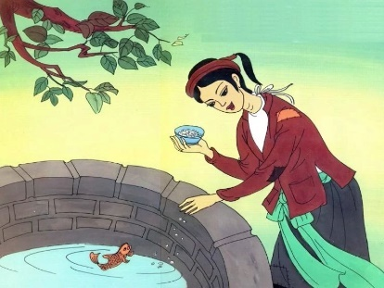
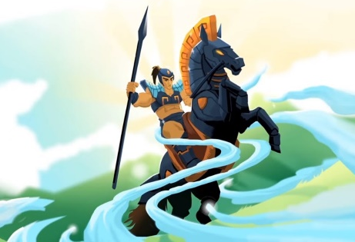
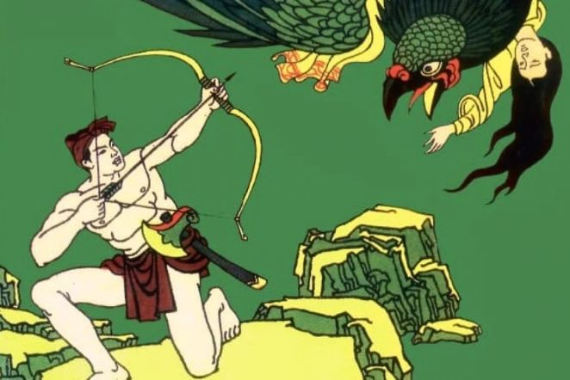
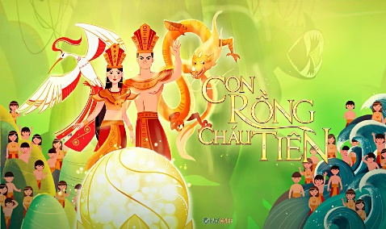
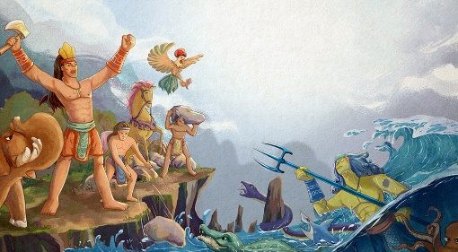
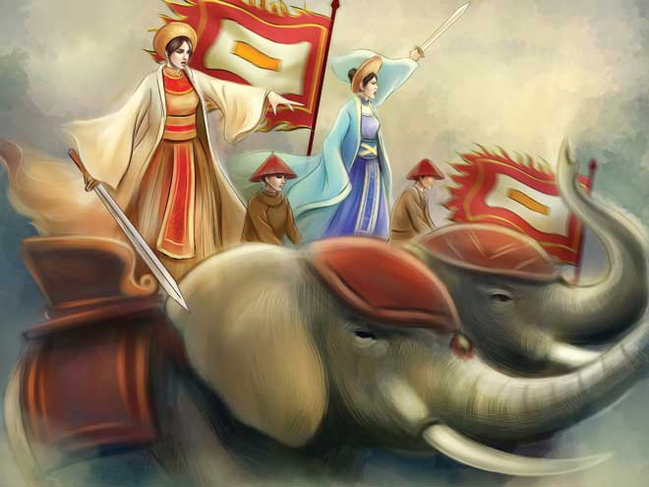
KHỞI ĐỘNG
Thảo luận nhóm
Đây là nhân vật nào trong các truyền thuyết
và truyện cổ tích dân gian Việt Nam.
Cô Tấm
Thánh Gióng
Thạch Sanh
Lạc Long Quân, Âu Cơ
Sơn Tinh, Thủy Tinh
Hai Bà Trưng

Slide 3
VĂN BẢN 3:
SƠN TINH – THỦY TINH

Slide 4
NỘI DUNG BÀI HỌC
I. Tìm hiểu chung
II. Khám phá văn bản
Đọc
2. Tìm hiểu chung về tác giả, tác phẩm
Nội dung cảm hứng
2. Nhân vật trong bài thơ
3. Tính chất kì ảo trong bài thơ và tình cảm, cảm xúc của nhà thơ
III. Tổng kết

Slide 5
PHẦN I
TÌM HIỂU CHUNG

Slide 6
1. Đọc
Giọng đọc
Giàu cảm xúc, tha thiết ở những câu thơ vua Hùng bày tỏ tình yêu thương với con gái.
Kịch tính, căng thẳng ở trận giao tranh giữa Sơn Tinh và Thủy Tinh.
Bàng hoàng khi Mị Châu chứng kiến cuộc giao tranh.

Slide 7
2. Tác giả, tác phẩm
Trình bày những hiểu biết chung về tác giả Nguyễn Nhược Pháp và tác phẩm Sơn Tinh – Thủy Tinh.

Slide 8
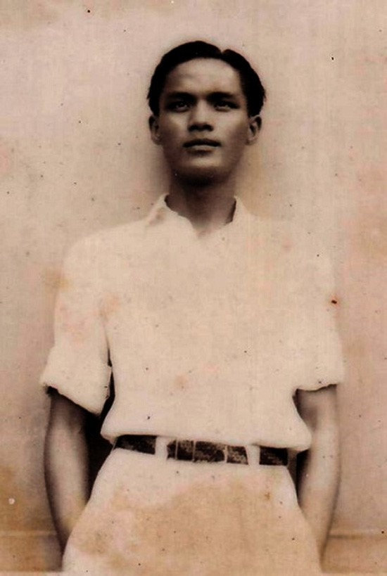
a. Tác giả
Nguyễn Nhược Pháp (1914 – 1938).
Quê quán: Hà Nội.
Sáng tác nhiều thể loại (kịch, truyện ngắn, thơ).
Được biết đến nhiều hơn với tư cách nhà thơ: Ngày xưa, Chùa Hương, Tay ngà,...

Slide 9
b. Tác phẩm
Trích trong tập thơ Hoa một mùa.
Được đánh giá là một trong những bài thơ đặc sắc nhất của Nguyễn Nhược Pháp.

Slide 10
PHẦN II
KHÁM PHÁ VĂN BẢN

Slide 11
1. NỘI DUNG CẢM HỨNG
Thảo luận nhóm đôi
Nêu những điểm giống nhau và khác nhau về tác giả, cốt truyện, cách kể giữa truyền thuyết “Sơn Tinh, Thuỷ Tinh” với bài thơ cùng tên của Nguyễn Nhược Pháp vào bảng bên dưới.
Giống | Khác
 | Phương diện so sánh | Truyền thuyết Sơn Tinh, Thủy Tinh | Bài thơ Sơn Tinh – Thủy Tinh

Slide 12
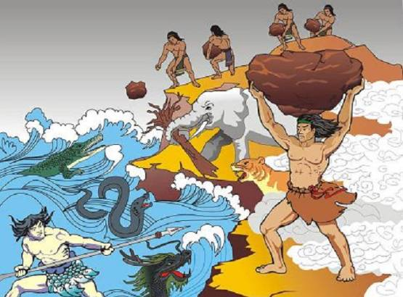
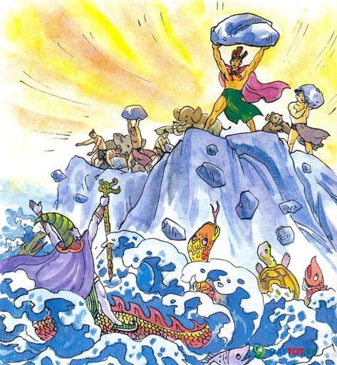
Giống nhau
Câu chuyện được kể (các nhân vật, sự kiện chính, diễn biến).
Đều sử dụng một số chi tiết kì ảo, thể hiện phép thuật cao cường của Sơn Tinh và Thuỷ Tinh trong cuộc giao tranh.

Slide 13
Khác nhau
Tác giả
Truyền thuyết
Bài thơ
Sáng tác dân gian, phương thức truyền miệng, mang tính tập thể.
Sản phẩm sáng tạo cá nhân, mang phong cách tác giả.

Slide 14
Khác nhau
Cốt truyện
Truyền thuyết
Bài thơ
• Đơn giản, nhân vật không bộc lộ tính cách.
• Mị Nương không có lời thoại.
• Nhân vật được miêu tả chi tiết về ngoại hình, có tính cách đặc trưng.
• Mị Nương được bổ sung thêm lời thoại.

Slide 15
Khác nhau
Cách kể
Truyền thuyết
Bài thơ
Kể bằng hình thức văn xuôi.
Thuộc thể loại thơ, kể chuyện bằng thơ.

Slide 16
2. NHÂN VẬT TRONG BÀI THƠ SƠN TINH – THỦY TINH
a. Các chi tiết miêu tả nhân vật
Thảo luận nhóm
Thảo luận theo nhóm và hoàn thành Phiếu học tập số 1:
Nhân vật | Chi tiết miêu tả
Vua Hùng
Mị Nương
Sơn Tinh
Thủy Tinh
Nhận xét: ……..………………………………………………………………

Slide 17
Nhân vật | Chi tiết miêu tả
Vua Hùng
Mị Nương
Sơn Tinh
Thủy Tinh
Nhìn con yêu quá, âu yếm nhìn con yêu, nghĩ lâu hơn bàn việc nước.
Xinh như tiên, tóc xanh, viền má hây hây đỏ, miệng hé thắm như san hô, tay trắng nõn, hai chân nhỏ, bao người mê.
Lòng tơ vương, một mắt ở trán, phi bạch hổ trên cạn, cười “xin nàng đừng lo”, vung tay niệm chú.
Râu ria quăn xanh rì, bắt quyết, hô mây to nước cả.
Cách khắc hoạ nhân vật thú vị: nhân vật hiện ra sinh động, gần gũi, được miêu tả theo hướng hiện đại hoá.

Slide 18
b. Cách miêu tả phép thuật của Sơn Tinh và Thuỷ Tinh
Phép thuật của Sơn Tinh và Thuỷ Tinh thể hiện cụ thể như thế nào? Theo em, người kể chuyện có bộc lộ thái độ thiên vị đối với nhân vật nào không? Dựa vào đâu em kết luận như vậy?

Slide 19
Phép thuật của Sơn Tinh
Phép thuật của Thuỷ Tinh
Phi bạch hổ.
Niệm chú đẩy đất vù lên cao.
Tay vẫy hùm, voi, báo.
Đạp long đất núi.
Cưỡi lưng rồng uy nghi.
Bắt quyết hô mưa to gió lớn.
Giậm chân rung khắp làng gần quanh.
Bài thơ không thiên vị Sơn Tinh, cả hai chàng đều đáng yêu.
Câu chuyện về tình yêu, vì yêu nên mới ghen tuông, giận dữ.

Slide 20
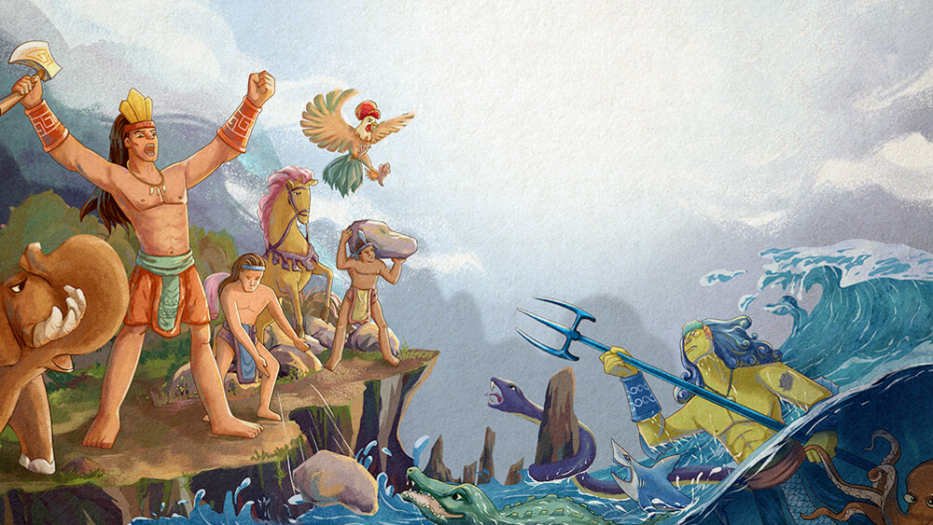
Cảnh giao tranh giữa Sơn Tinh – Thủy Tinh được nhà thơ miêu tả bằng những chi tiết nào?
Phân tích một chi tiết gây ấn tượng mạnh đối với em.

Slide 21
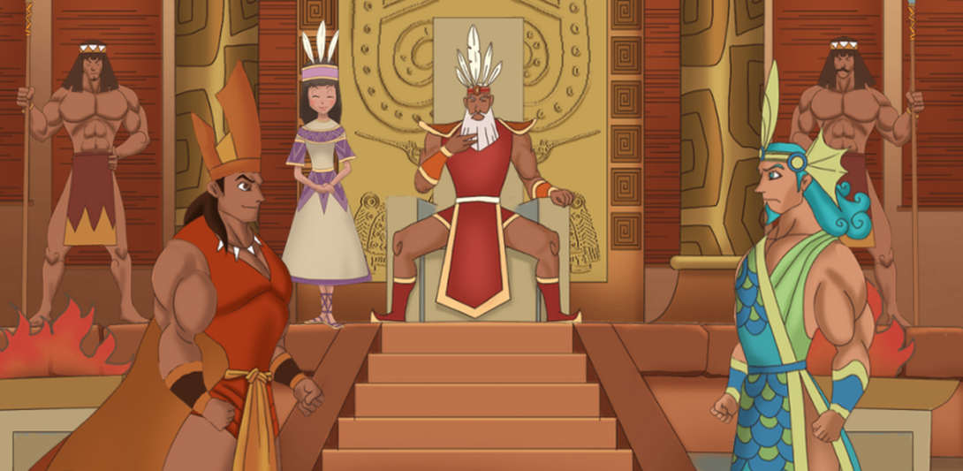
c. Cảnh giao tranh
Về phía Sơn Tinh
Về phía Thuỷ Tinh
Tức khắc niệm chú, đất nẩy vù lên cao.
Đưa tay vẫy hùm, voi, báo.
Các con vật đuôi quắp, nhe nanh, giơ vuốt.
Cuộc chiến khiến máu vọt phì reo muôn ngấn hồng.
Mây đen hăm hở bay mù mịt.
Sấm ran, sét động nổ loè xanh,...
Sóng cả gầm reo lăn như chớp.
Cưỡi lưng rồng hung hăng.
Cá voi quác mồm to muốn đớp, cá mập quẫy đuôi cuồng nhe răng,...

Slide 22
c. Cảnh giao tranh
Chi tiết gây ấn tượng mạnh:
Ví dụ
Hoa tay thần vẫy hùm, voi, báo;
Đuôi quắp, nhe nanh, giơ vuốt đồng,
Đạp long đất núi, gầm, xông xáo.
Sức mạnh của Sơn Tinh biểu trưng cho đất, núi, sinh vật trên rừng.
Quyền lực và tài năng phi thường, thần kì của Sơn Tinh.

Slide 23
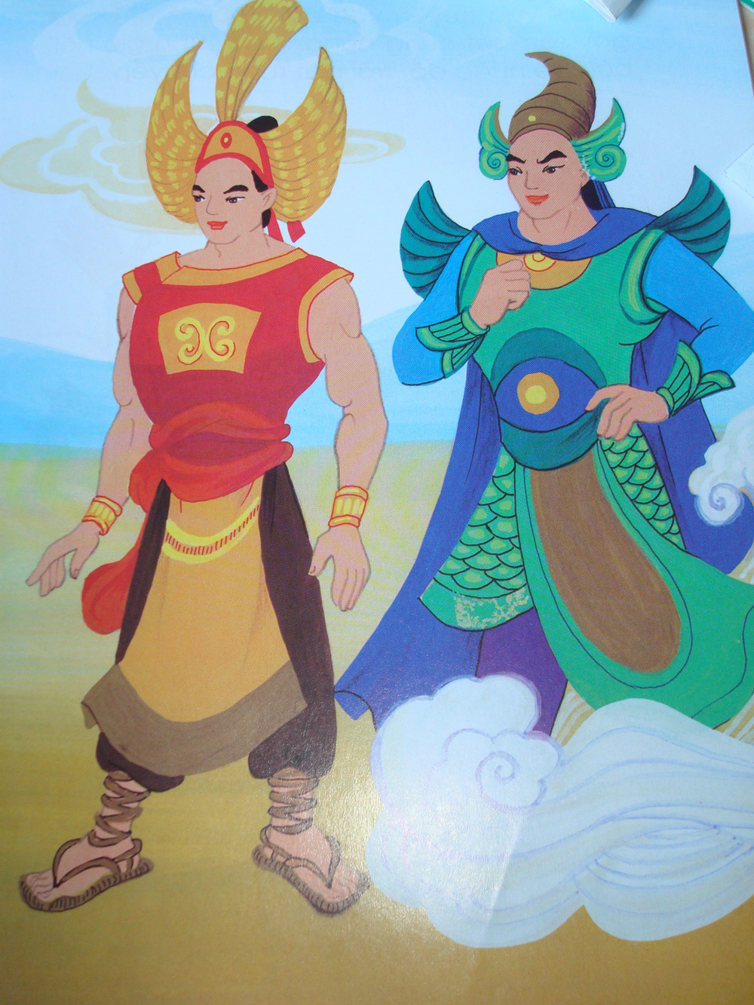
3. TÍNH CHẤT KÌ ẢO TRONG BÀI THƠ
VÀ TÌNH CẢM, CẢM XÚC CỦA NHÀ THƠ
Tính chất kì ảo thể hiện như thế nào trong câu chuyện được kể bằng thơ này? Cách miêu tả những yếu tố kì ảo có gì đặc sắc?
Nhận xét về cảm xúc, thái độ của nhà thơ trong tác phẩm.

Slide 24
a. Tính chất kì ảo
Yếu tố kì ảo:
Thần núi, thần nước muốn lấy người trần làm vợ.
Mỗi vị thần có những phép thần thông phi thường, có thể trổ tài ngay.
Đội quân của Thuỷ Tinh là những loài thuỷ tộc ghê gớm, đội quân của Sơn Tinh là những con vật dữ tợn chốn rừng xanh.
Khả năng liên tưởng, tưởng tượng tài tình, sáng tạo.
Cách miêu tả đặc sắc, hài hước.

Slide 25
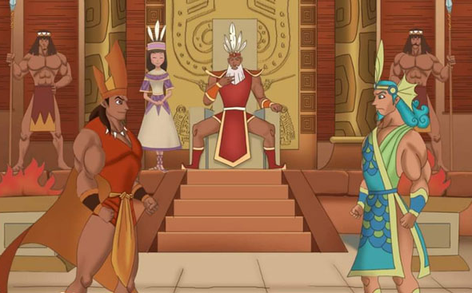
b. Cảm xúc, thái độ của nhà thơ
Cái nhìn âu yếm, dí dỏm đối với các nhân vật: Nhân vật nào cũng đáng yêu, vì yêu nên mới ghen tuông, giận dữ.
Tạo nên sự tươi mới, trẻ trung, thú vị của bài thơ.

Slide 26
PHẦN III
TỔNG KẾT

Slide 27
III. TỔNG KẾT
Trình bày nhận xét của em về nội dung, nghệ thuật của văn bản
“Sơn Tinh – Thủy Tinh”.

Slide 28
1. Nội dung
Câu chuyện tưởng tượng kì ảo
Giải thích hiện tượng lũ lụt.
Thể hiện sức mạnh, ước mong của người Việt cổ muốn chế ngự thiên tai.
Suy tôn, ca ngợi công lao của các vua Hùng.

Slide 29
2. Nghệ thuật
Cách kể chuyện qua những vần thơ đầy lôi cuốn, hấp dẫn.
Xây dựng hình tượng nhân vật dáng dấp thần linh với nhiều chi tiết hoang đường, kì ảo.

Slide 30
LUYỆN TẬP
Nhiệm vụ 1:
Trả lời câu hỏi trắc nghiệm

Slide 31
Câu 1: Văn bản Sơn Tinh – Thủy Tinh thuộc thể loại gì?
A. Truyền kì.
B. Truyện cổ tích.
C. Thơ 7 chữ.
C. Thơ 7 chữ.
D. Truyền thuyết.

Slide 32
Câu 2: Văn bản Sơn Tinh – Thủy Tinh lấy cảm hứng
từ tác phẩm nào?
A. Từ truyện truyền kì
Sơn Tinh – Thủy Tinh.
B. Từ truyền thuyết
Sơn Tinh – Thủy Tinh.
B. Từ truyền thuyết
Sơn Tinh – Thủy Tinh.
C. Tác giả tự sáng tạo ra
nội dung.
D. Từ tập Liêu trai chí dị của Bồ Tùng Linh.

Slide 33
Câu 3: Đâu là chi tiết miêu tả vẻ đẹp của Mị Nương?
A. Có một mắt ở trán.
B. Râu ria quăn xanh rìa.
C. Cưỡi lưng rồng uy nghi.
D. Tóc xanh viền má
hây hây đỏ.
D. Tóc xanh viền má
hây hây đỏ.

Slide 34
Câu 4: Vẻ đẹp của Mị Nương có sức ảnh hưởng như thế nào?
A. Mê nàng bao nhiêu
người làm thơ.
A. Mê nàng bao nhiêu
người làm thơ.
B. Mê nàng bao người
đến xin cưới.
C. Mê nàng bao người
họa chân dung nàng.
D. Mê nàng bao người
xin kết giao.

Slide 35
Câu 5: Chàng rể mà Hùng Vương muốn kén cho Mị Nương
có đặc điểm gì?
A. Giàu có, của cải chất đầy.
B. Tuấn tú, khôi ngô.
C. Học rộng, hiểu nhiều.
D. Ngang vị thần nhân.
D. Ngang vị thần nhân.

Slide 36
LUYỆN TẬP
Nhiệm vụ 2:
Luyện tập theo văn bản

Slide 37
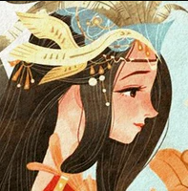
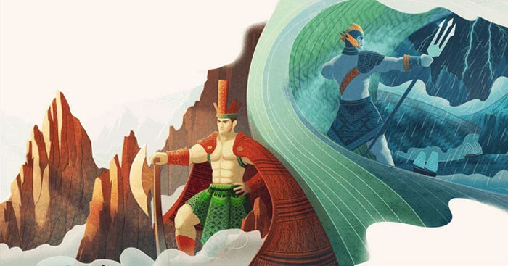
Câu 1: Liệt kê những chi tiết miêu tả Mị Nương. Những chi tiết đó giúp em hình dung như thế nào về nhân vật?
Câu 2: Theo em, điều gì làm nên sức hấp dẫn của bài thơ “Sơn Tinh – Thủy Tinh”?

Slide 38
Trả lời câu 1
Con vua Hùng Vương thứ mười tám.
Chi tiết miêu tả
Xinh như tiên: tóc xanh, má hây hây đỏ, miệng bé thắm như san hô, tay trắng nõn, hai chân nhỏ.
Bao người mê nên làm thơ ca ngợi.
Người con gái xinh đẹp tuyệt trần, nết na.
Đáng yêu cả ngoại hình lẫn cách thể hiện cảm xúc (nghĩ vì mình mà xảy ra cuộc chiến).

Slide 39
Trả lời câu 2
Điều làm nên sức hấp dẫn của bài thơ
Nghệ thuật kể chuyện hấp dẫn, đưa vào nhiều liên tưởng mới lạ.
Kết hợp giữa tả ngoại hình và nội tâm nhân vật → nhân vật hiện lên sinh động, gần gũi, đời thường.
Thể thơ bảy chữ không chia khổ, gieo vần và ngắt nhịp linh hoạt, lời thơ tự nhiên.

Slide 40
VẬN DỤNG
Viết đoạn văn nêu ý nghĩa hình tượng của một nhân vật trong truyền thuyết hoặc truyện cổ tích đối với văn hóa người Việt mà em yêu thích.

Slide 41
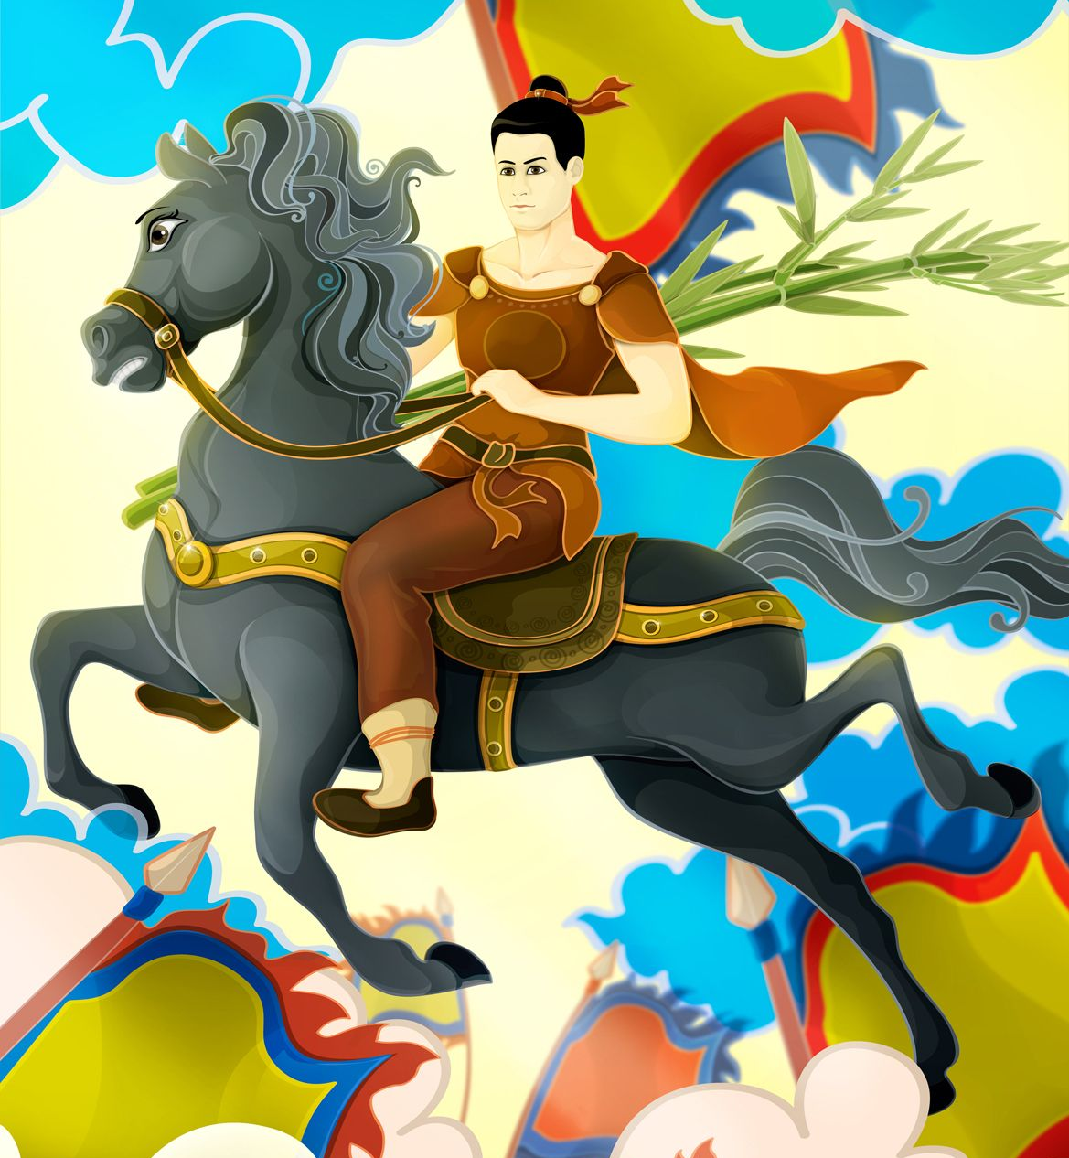
Gợi ý
Hình tượng Thánh Gióng:
Một trong bốn vị thánh dân tộc hết lòng biết ơn, thờ cúng.
Mang đậm tính biểu tượng: Sinh ra từ vết chân lớn, vươn mình thành tráng sĩ, bỏ áo giáp bay về trời,…
→ Ước mơ ngàn đời của nhân dân, lòng yêu nước, đoàn kết dân tộc.

Slide 42
HƯỚNG DẪN VỀ NHÀ
1
Ôn tập kiến thức đã học về văn bản Sơn Tinh – Thủy Tinh.
2
Hoàn thành bài tập Luyện tập, Vận dụng (nếu chưa xong).
Chuẩn bị phần Viết đoạn văn nghị luận về một vấn đề cần giải quyết (con người trong mối quan hệ với tự nhiên).
3

Slide 43
CẢM ƠN CẢ LỚP ĐÃ CHÚ Ý
THEO DÕI BÀI GIẢNG HÔM NAY!

